Slide 1
ACCUEIL DES PROFESSEUR·ES STAGIAIRES ACADÉMIE DE VERSAILLES
Lundi 27 août 2018

Slide 2
https://euler.ac-versailles.fr
Un site entretenu
par des enseignants
pour les enseignants

Slide 3
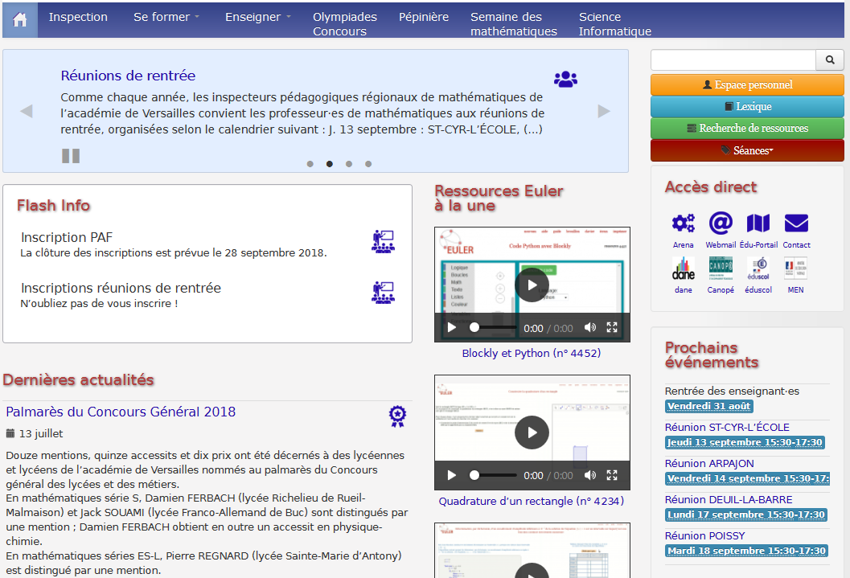

Slide 4
Un outil tout au long de son travail
Une source d’information
Les programmes facilement accessibles
Des actions académiques ou nationales
Des définitions et propriétés rigoureuses
Des exercices interactifs variés
Des évaluations facilement accessibles
Notes:
Plan de l’intervention : on y revient au fur et à mesure. On reprend les parties de la page d’accueil les unes après les autres.

Slide 5
Une source d’information
Notes:
Les inspecteurs profitent de cette page pour donner les différentes informations sur les réunions, les changements de programme,….
En cliquant sur « actualités », on retrouve la page suivante où il y a toutes les actualités de l’année.

Slide 6
Dernières actualités importantes
Flash info : information ponctuelle, rappel…
Vidéos sur des ressources interactives
Dernières actualités et lien vers toutes les actualités

Slide 7
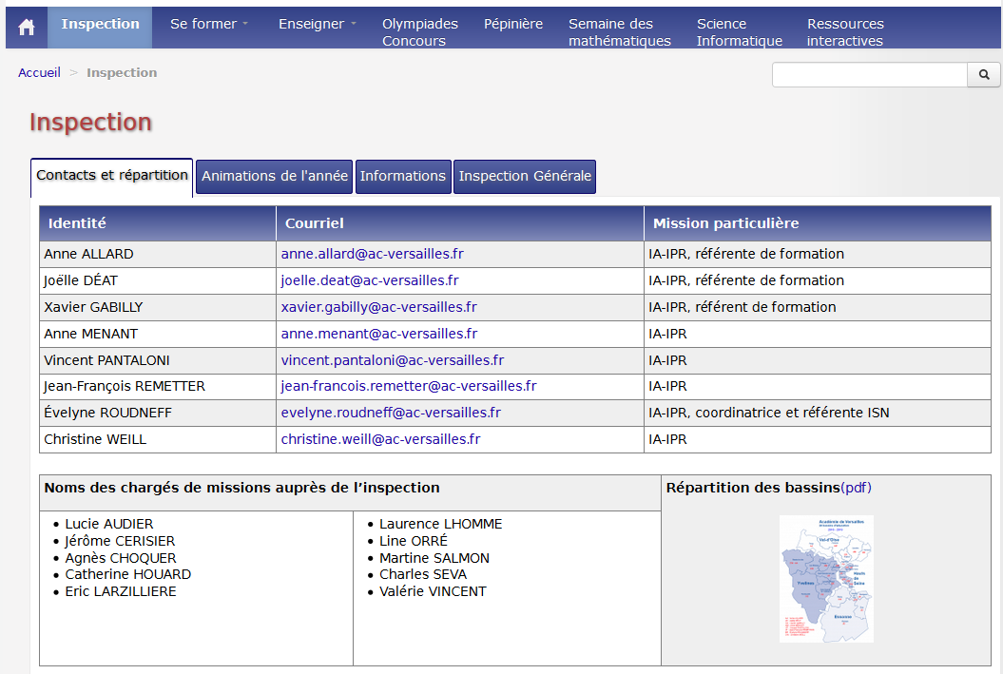

Slide 8
Les programmes facilement accessibles

Slide 9
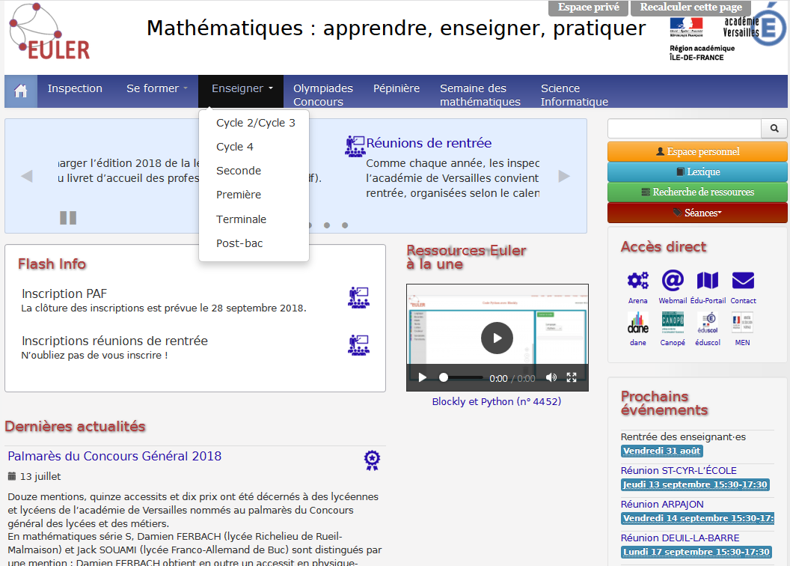

Slide 10
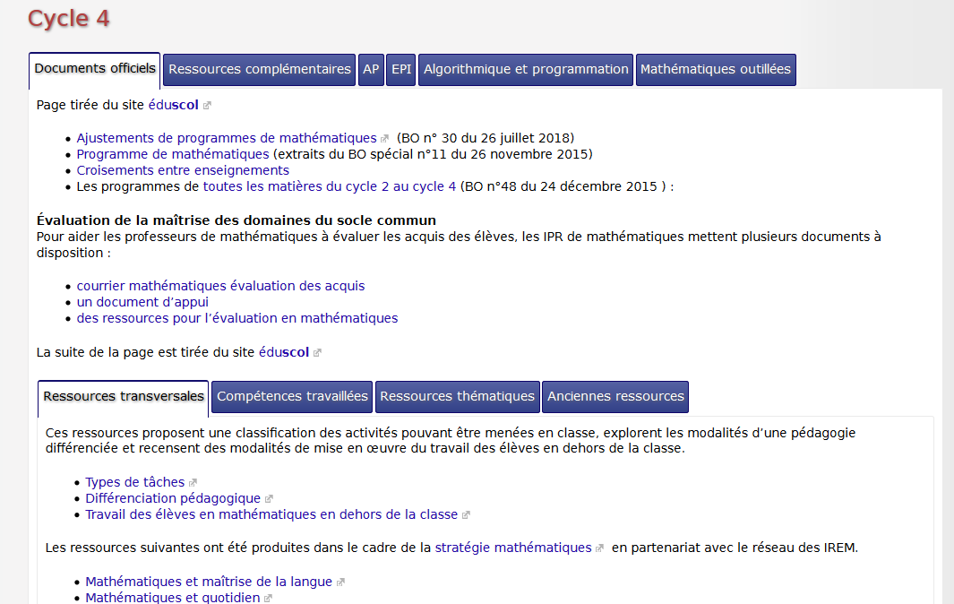
Exemple : cycle 4

Slide 11
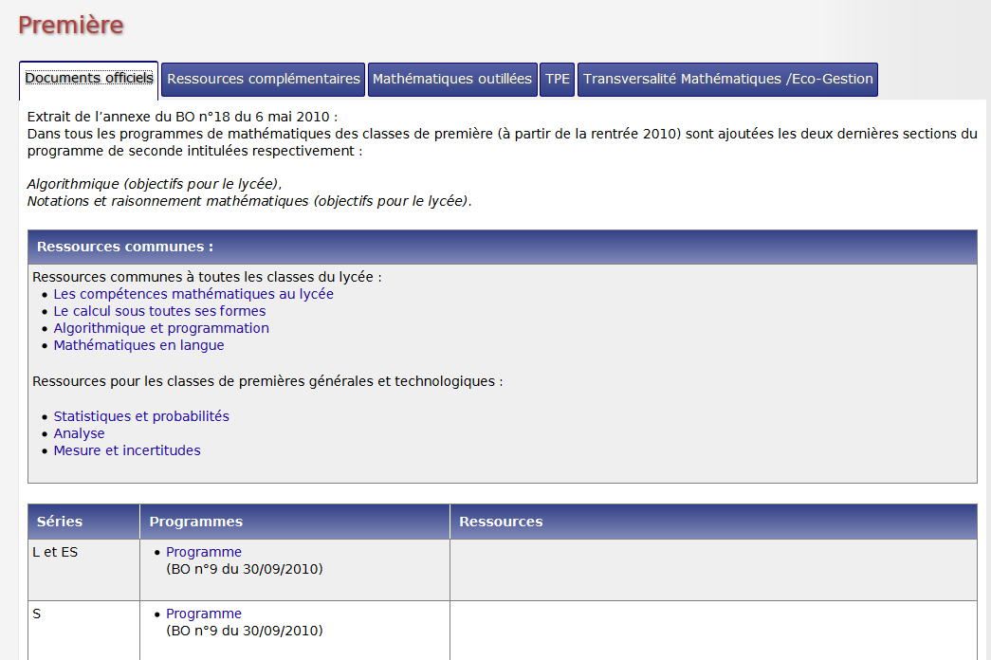
Exemple : première

Slide 12
Des actions académiques ou nationales

Slide 13
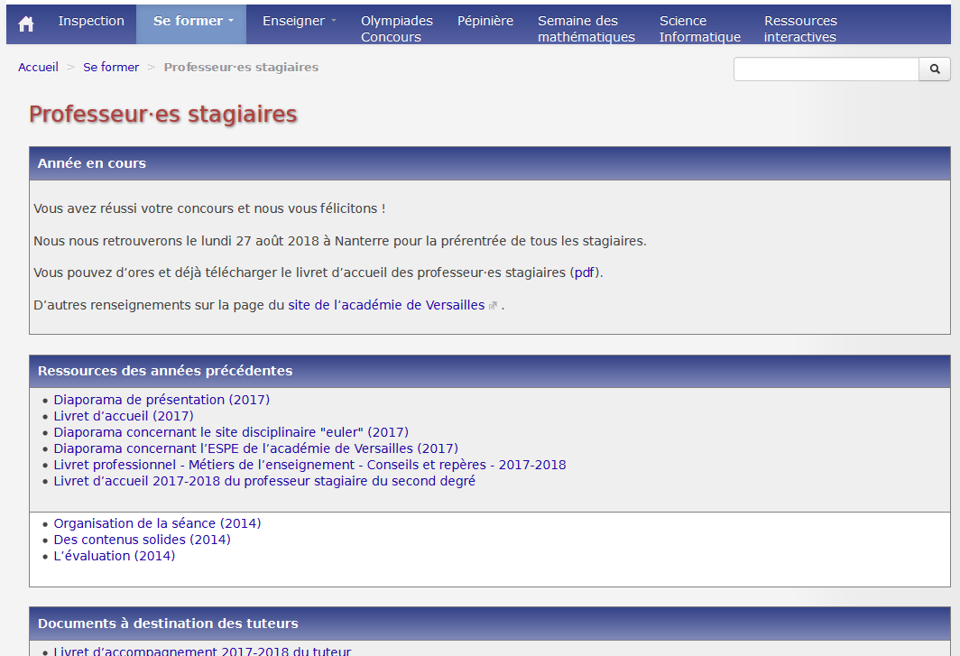

Slide 15
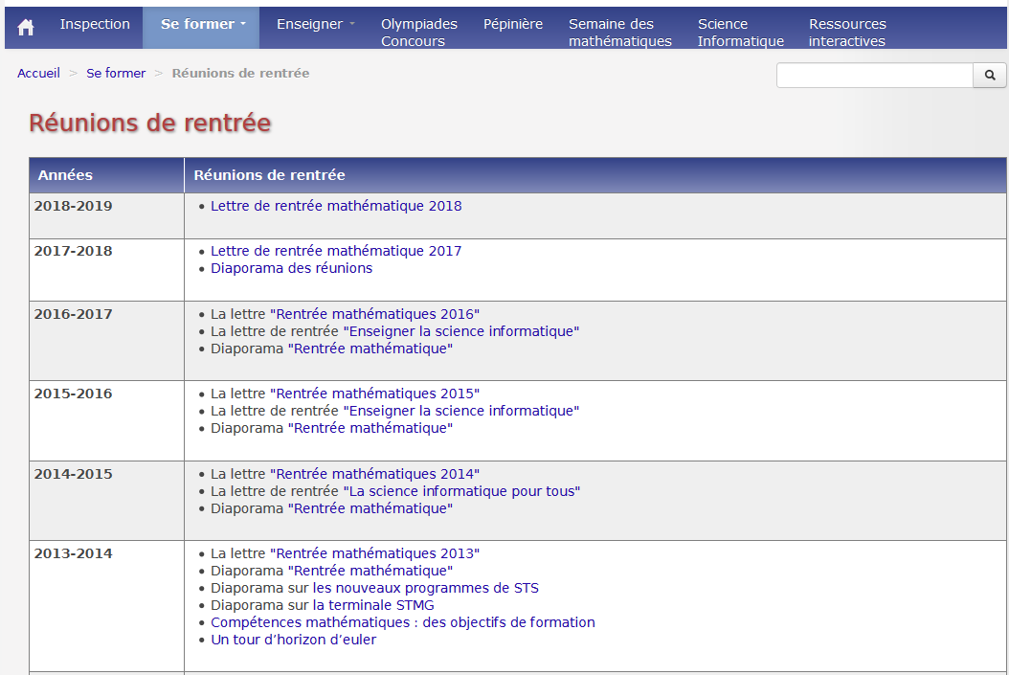

Slide 16
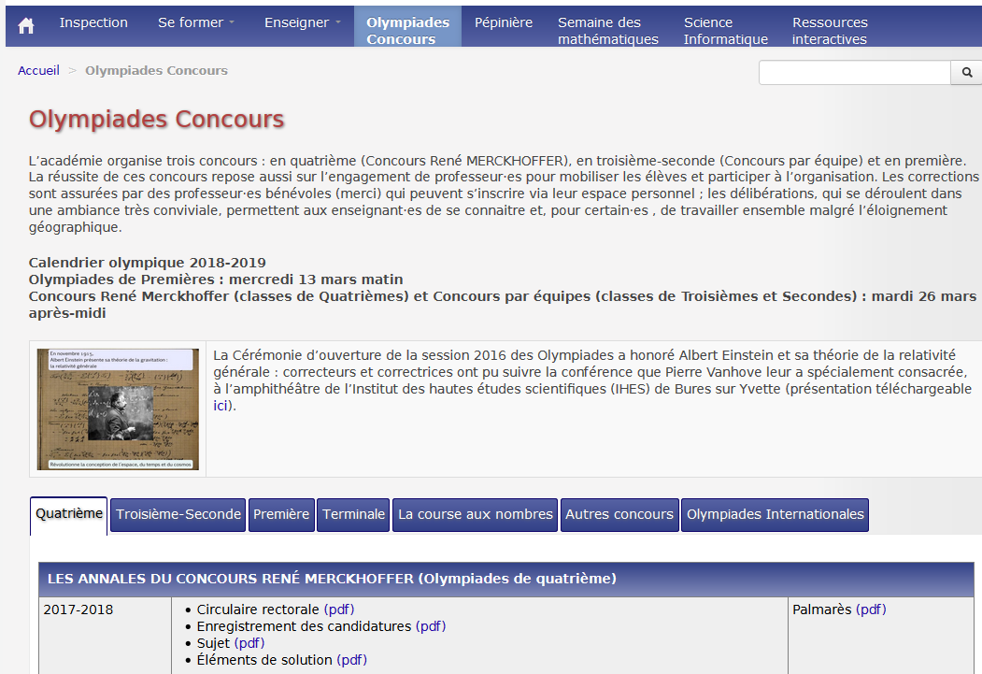

Slide 17
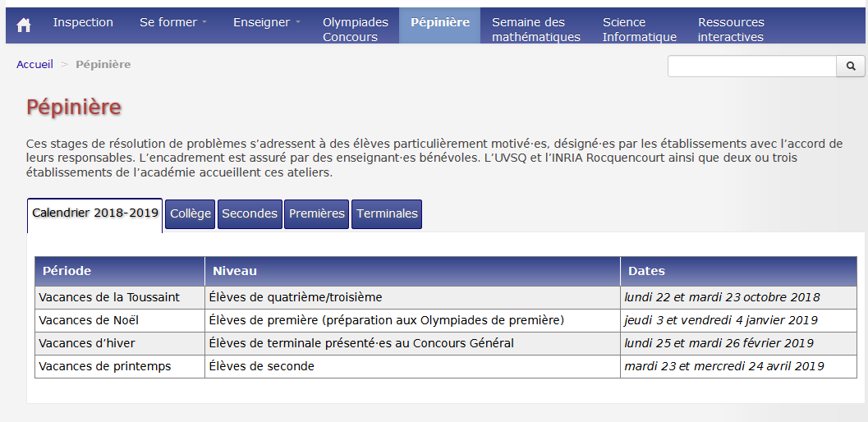

Slide 18
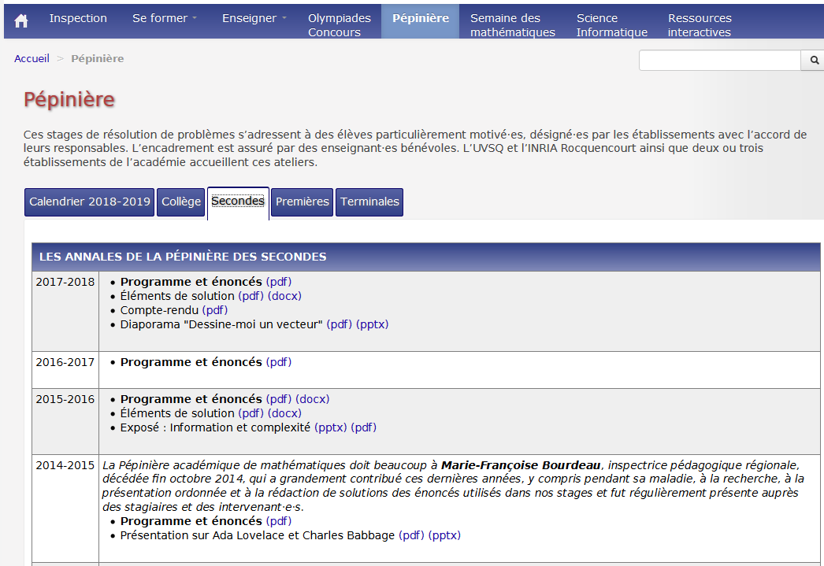

Slide 19
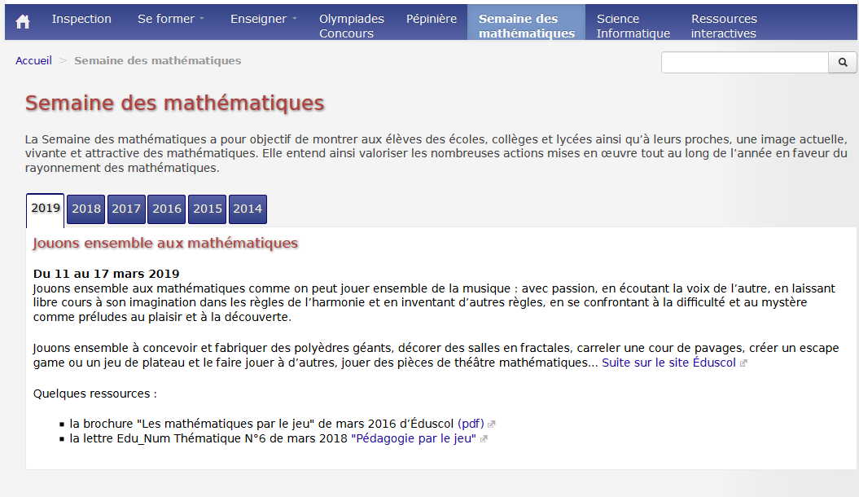

Slide 21
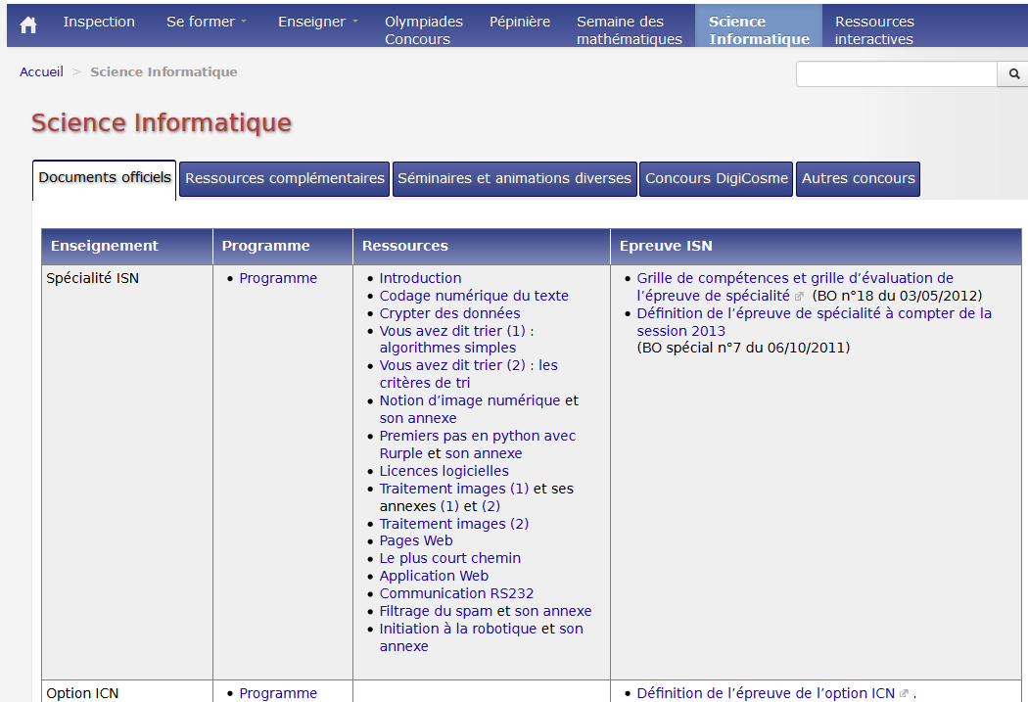

Slide 22
Des définitions et propriétés rigoureuses

Slide 23
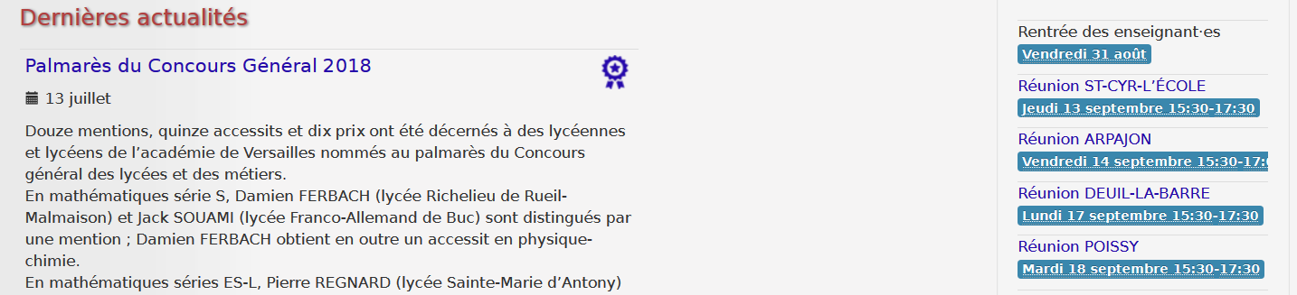

Slide 24
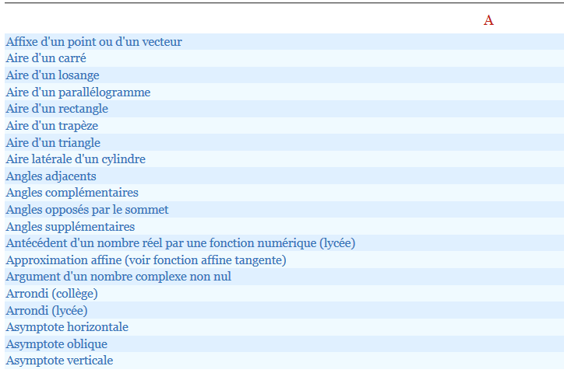
Notes:
Sont données toutes les définitions avec un exemple. Attention : certains mots comme droite, … ne peuvent pas se définir de façon rigoureuse en 6e. Il est préférable de ne pas donner de définition que de donner une définition dénuée de rigueur et de sens.

Slide 25
Notes:
Exemple : pour le cercle, on retrouve les définitions qui sont liées rubriques connexes) et des exercices portant sur cette notion avec les niveaux qui correspondent (pages interactives). On a aussi un exemple de la définition, renouvelable indéfiniment.
Les pages peuvent se mettre en mode « écran » pour la projeter en classe aux élèves.

Slide 26
Exemple pour le cercle
Notes:
L’exemple du cercle. Il est généré de façon aléatoire et on peut en redemander autant de fois que l’on veut.

Slide 27
Des exercices interactifs variés

Slide 28
Notes:
Il existe 4441 ressources.
On peut chercher un exercice par son type (on va y revenir en détaillant les différents types), mais aussi en choisissant le niveau ou le thème ou directement le numéro de la ressource. On peut également regarder tout ce qui concerne un mot en sélectionnant un descripteur dans la liste déroulante.
Il y a 133 ressources de cycle 3
2136 ressources de collège
2091 ressources Lycée
81 ressources post bac

Slide 29
Cours
Outils
Générateurs d’exercices
Exercices de calcul mental
QCM
Exercices d’apprentissages
Exercices guidés
Notes:
Il y a plusieurs types d’exercices.
L’ordre donné n’est pas en fonction de l’ordre donné sur le site.
On va détailler un par un chaque type en donnant un exemple.

Slide 30
Cours Des démonstrations :

Slide 31
Des démonstrations
Notes:
Possibilité de le faire avec la classe ou de donner ce travail à la maison. C’est très guidé et l’élève peut le faire tout seul. Tout est bien expliqué.

Slide 32
Des outils

Slide 33
Des outils
Notes:
Les outils permettent d’obtenir la solution quand l’utilisateur choisi son propre énoncé. Ils peuvent être utiles aux professeurs pour la préparation d’un cours.
Ces outils peuvent également servir aux élèves afin de résoudre des exercices qui nécessitent une étape de calcul qu’ils ne savent pas résoudre. (utilisé comme un logiciel de calcul formel).

Slide 34
Des outils
Notes:
Ici mot secret est : « lafontaine »
Le texte demandé est le corbeau et le renard.

Slide 35
Des outils
Notes:
Ici mot secret est : « lafontaine »
Le texte demandé est le corbeau et le renard.

Slide 36
Des outils

Slide 37
Des outils

Slide 38
Des outils
Notes:
Donc cet outil peut servir à préparer la correction des exercices demandés aux élèves, faire une correction rapide en classe avec les élèves, ou faire un polycopié de correction à destination des élèves (exemplaire papier ou numérique).

Slide 39
Des outils
Notes:
On demande d’abord à l’utilisateur le nombre d’équations de son système.

Slide 40
Des outils
Notes:
On demande d’abord à l’utilisateur le nombre d’équations de son système.

Slide 41
Des outils

Slide 42
Des générateurs d’exercices en pdf ou Latex
Notes:
Dans ces ressources, il est donné des énoncés et des solutions qui peuvent être imprimés.
Utiles pour des travaux de groupes, des soutiens, des exercices supplémentaires, des heures de retenues,…

Slide 43
Des générateurs d’exercices
Notes:
Les exercices peuvent être donnés en latex ou en pdf.

Slide 44
Des énoncés

Slide 45
Les solutions sur la page suivante
Notes:
Les exercices sont générés aléatoirement, il est donc facile de faire des feuilles d’exercices différentes pour les élèves.

Slide 46
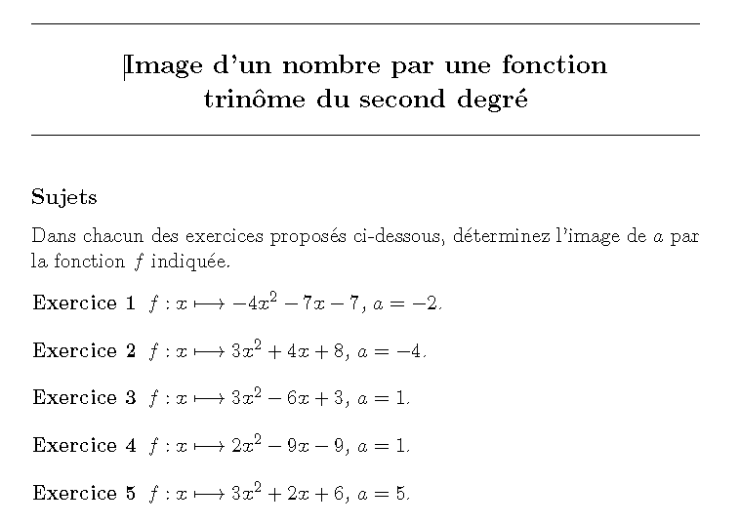

Slide 47
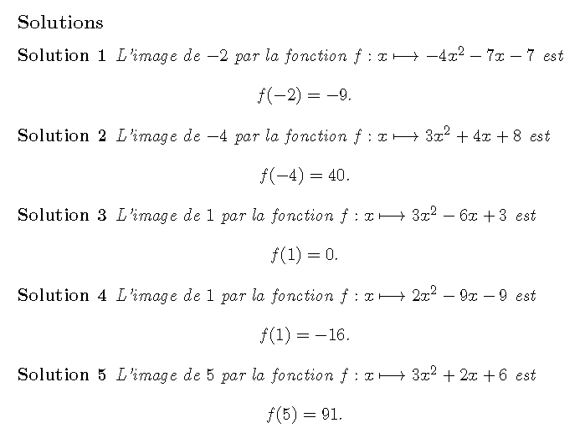

Slide 48
Des exercices de calcul mental

Slide 49
Des exercices de calcul mental
Notes:
Il existe une centaine de ressources de calcul mental. En général, il y a 5 calculs et le temps est défini à l’avance.

Slide 50
Des exercices de calcul mental

Slide 51
Des questionnaires à choix multiples
Notes:
De plus en plus de QCM sont donnés aux différents examens. Les approches pour les QCM sont plus ludiques pour les élèves (cocher une case, déplacer des nombres….)

Slide 52
Des questionnaires à choix multiples

Slide 53
Des questionnaires à choix multiples

Slide 54
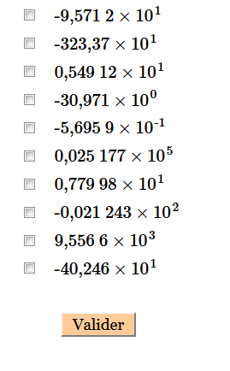
Des questionnaires à choix multiples

Slide 55
Des exercices d’apprentissage
Notes:
Cela concerne à peu près la moitié des ressources.

Slide 56
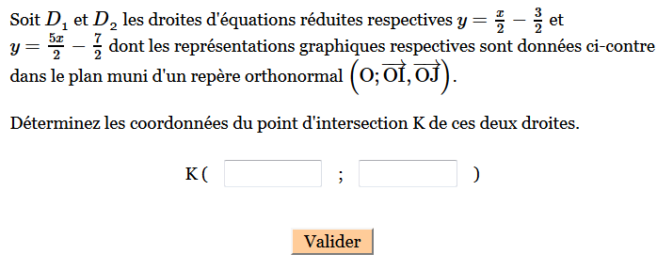
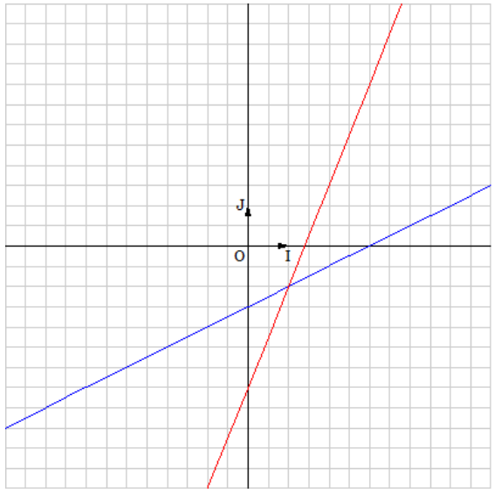
Exercices d’apprentissage
Notes:
Pour chaque exercice, on a un énoncé et l’utilisateur doit répondre à la question. On valide avec la souris.

Slide 57
La solution apparait si la réponse est correcte. L’utilisateur peut également la demander s’il a eu faux trois fois
Notes:
Si l’utilisateur demande la solution, un message s’affiche.
Cela fonctionne avec toutes les ressources sauf les outils et les cours.

Slide 58
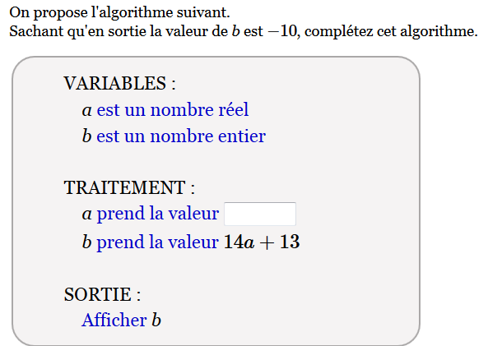
Exercices d’apprentissage
Notes:
72 ressources d’algorithmique.
Les ressources d’algorithmique seront aussi ajoutées par rapport au prochain programme. (aussi vite que possible)
Il en a été de même avec la notion de convexité. (32)

Slide 59
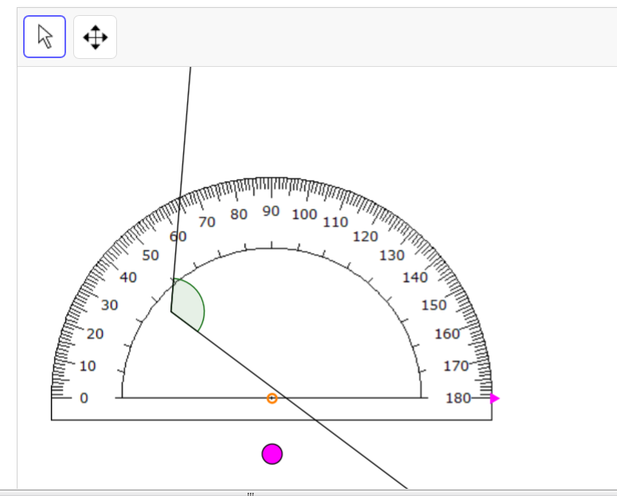
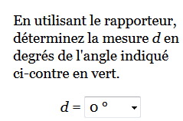
Exercices d’apprentissage
ressource 3263
Notes:
Ressource rénovée hier.
Il faut déplacer le point rose pour placer le centre du rapporteur au bon endroit puis bouger la flèche pour placer le 0 des graduations correctement.

Slide 60
Des exercices guidés
Notes:
Ces exercices sont composés de plusieurs étapes. Les questions sont données l’une après l’autre de façon à ce que l’utilisateur puisse également mémoriser la méthode de résolution.

Slide 61
Des exercices guidés
Notes:
Dans l’exercice guidé, l’élève est en cours d’apprentissage. Des indications lui sont données comme par exemple la méthode.
Certaines fois, il a plusieurs questions à la suite pour résoudre l’exercice.

Slide 62
Des exercices guidés

Slide 63
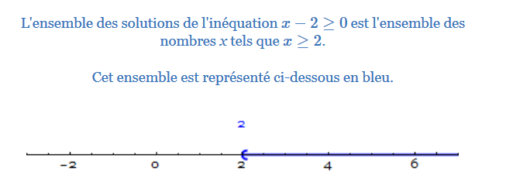
Des exercices guidés

Slide 64
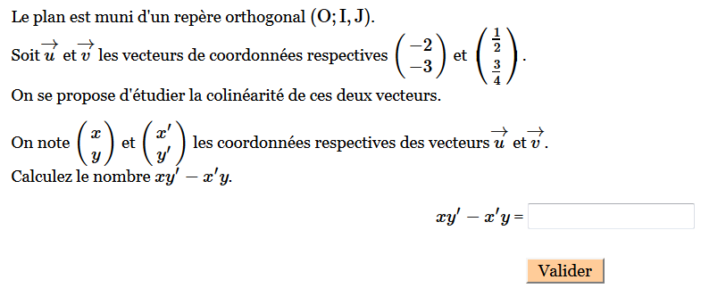
Des exercices guidés

Slide 65
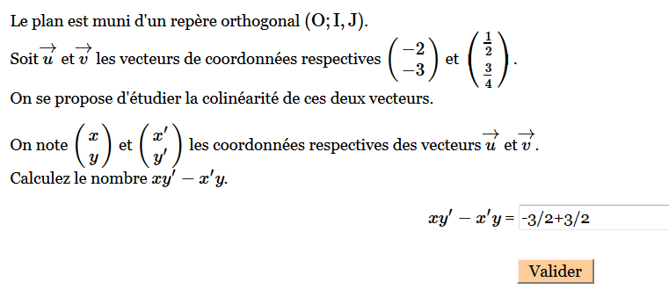
Des exercices guidés
Notes:
On peut dans certaines ressources, mettre le calcul qui est à faire et ne pas calculer. Le serveur effectue tout seul les calculs nécessaires.
C’est très important pour les élèves qui sont pénalisés par le calcul.

Slide 66
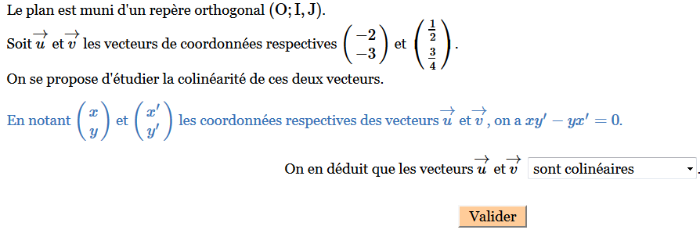
Des exercices guidés
Notes:
On peut dans certaines ressources, mettre le calcul qui est à faire et ne pas calculer. Le serveur effectue tout seul les calculs nécessaires.
C’est très important pour les élèves qui sont pénalisés par le calcul.

Slide 67
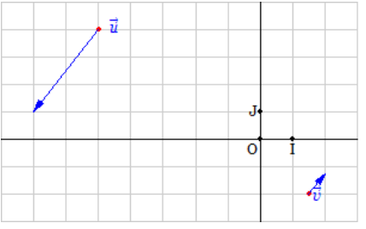
Des exercices guidés
Notes:
On peut dans certaines ressources, mettre le calcul qui est à faire et ne pas calculer. Le serveur effectue tout seul les calculs nécessaires.
C’est très important pour les élèves qui sont pénalisés par le calcul.

Slide 68
Fichier GeoGebra téléchargeable

Slide 69
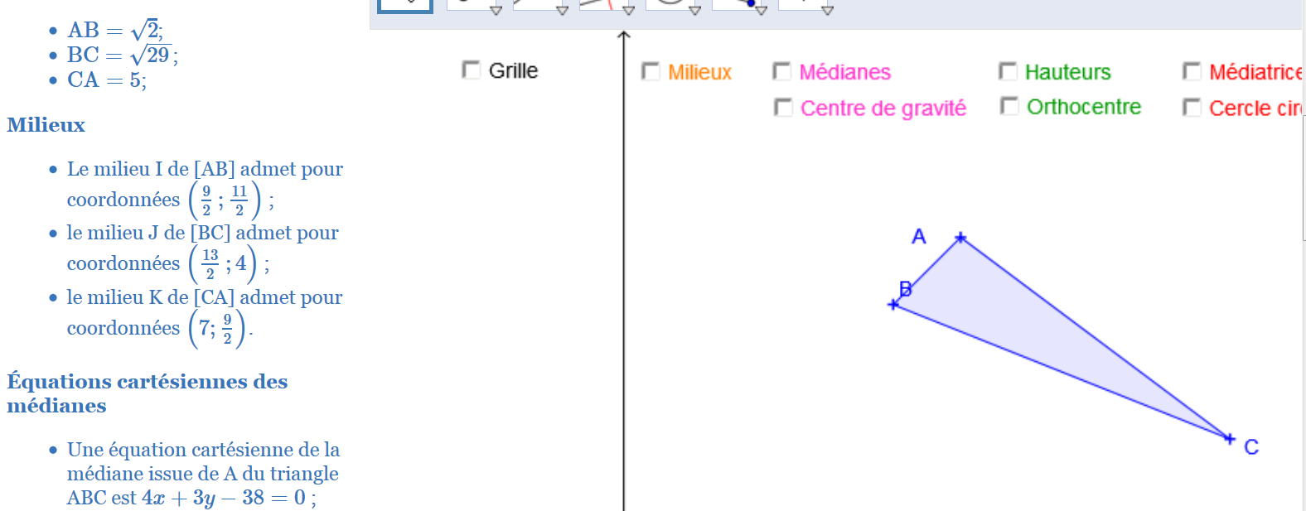

Slide 70
Des évaluations facilement accessibles grâce à un espace personnel

Slide 72
Notes:
On se crée très facilement son espace personnel. Il est juste nécessaire d’avoir une adresse académique. En cas de blocage, contacter le groupe de production.

Slide 73
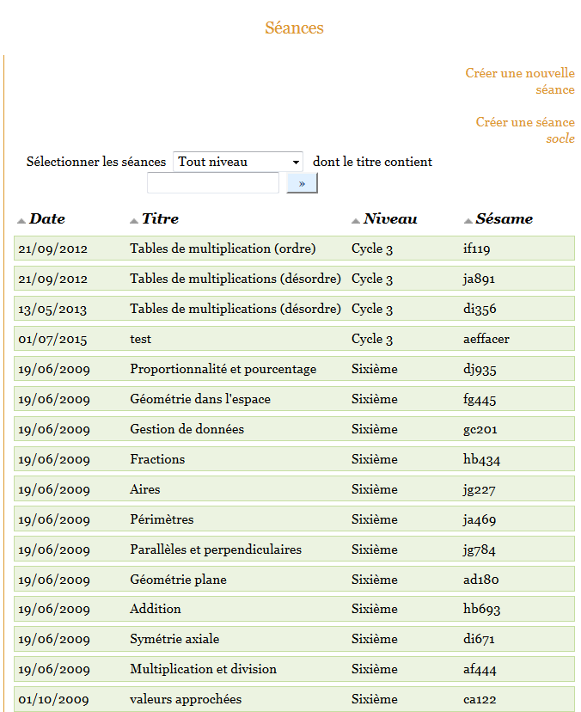
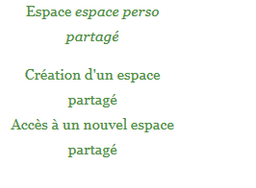
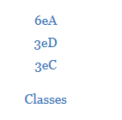
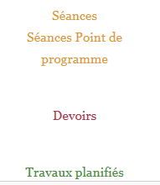
Notes:
Dans son espace personnel, on crée des classes et on entre le nom de ses élèves.
Ensuite on crée des séances de travail qu’on peut attribuer aux élèves en créant ensuite des tâches planifiées.

Slide 74
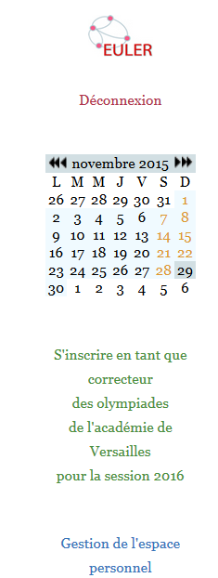
Bandeau à droite
Notes:
Penser à bien modifier ses données personnelles (surtout établissement en cas de mutation) pour que les convocations arrivent bien.

Slide 75
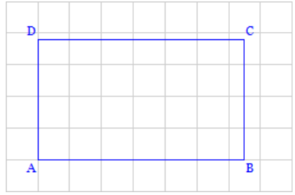
Des séances d’exercices
Notes:
Exemple de séance

Slide 76
Notes:
Des séances sont déjà prêtes. On peut les copier sur son espace et les modifier comme on veut.

Slide 77
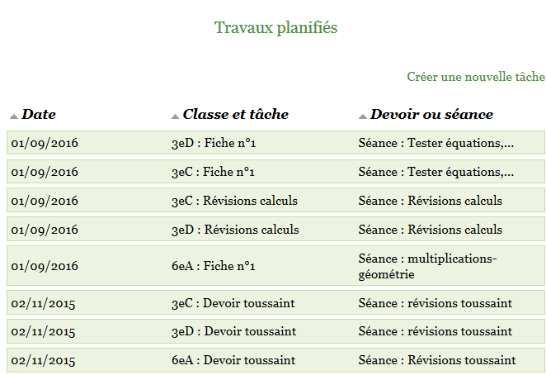
Des travaux planifiées

Slide 78
Une progression visible
Notes:
Plusieurs façon de voir la progression : par le travail, par l’élève.

Slide 79
Une progression visible
Notes:
Plusieurs façon de voir la progression : par le travail, par l’élève.

Slide 80
Une progression visible
Notes:
Plusieurs façon de voir la progression : par le travail, par l’élève.

Slide 81
Un suivi des erreurs

Slide 83
Notes:
Il est envisagé que ce suivi d’erreurs apparaisse dans les espaces personnels.

